Slide 1
Rapport Mensuel Présentation
Le Grand Marché

Slide 2
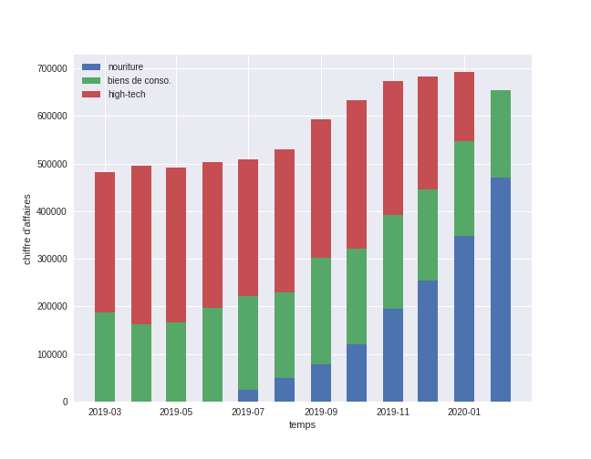
Analyse du projet : diapositive 2
Proportion des ventes par catégorie
Arrêt du secteur High Tech
Création du secteur Nourriture
En février 2020 :
Secteur Nourriture ≈ 70 %
Secteur bien de consommation ≈ 30 %

Slide 3
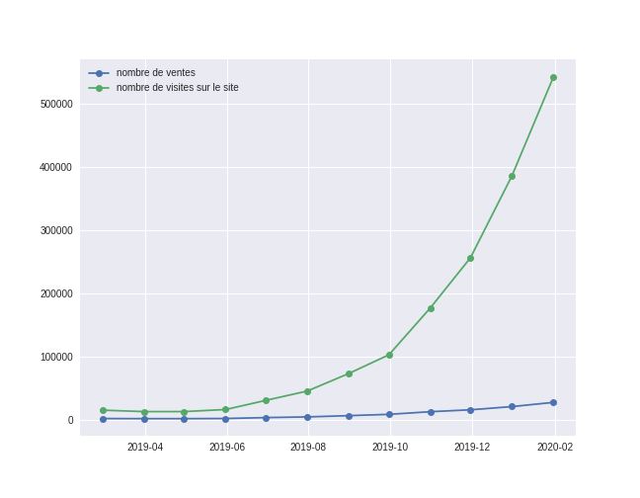
Analyse du projet : diapositive 2
Nombre de ventes / Visites sur le site
Explosion du nombre de visites
Augmentation du nombre de ventes
La stratégie de se consacrer à la nourriture et aux biens de consommation est très efficace

Slide 4
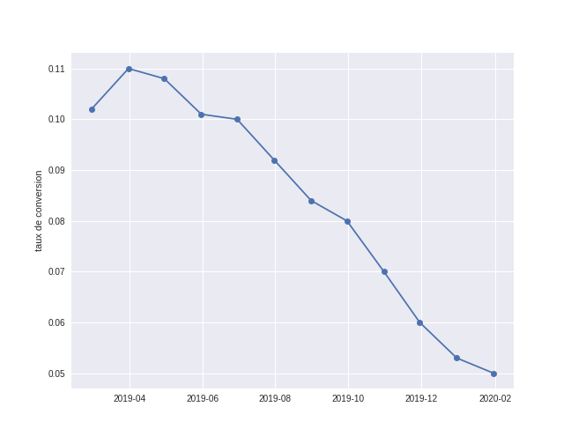
Analyse du projet : diapositive 2
Taux de conversion
Taux de conversion en baisse ≈ - 50 %
0,10 %
0,05 %
Une croissance du nombre de vente plus faible que du nombre de visites
Baisse du taux de conversion

Slide 5
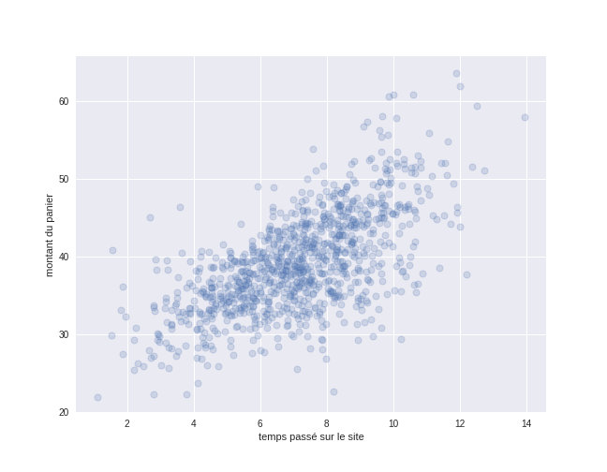
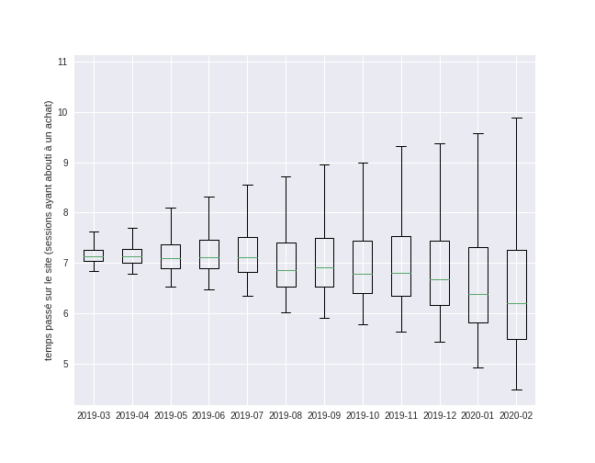
Analyse du projet : diapositive 2
Temps passé sur le site / Montant du panier
Plus un visiteur passe du temps sur le site internet plus le montant du panier est élevé dans la globalité

Slide 6
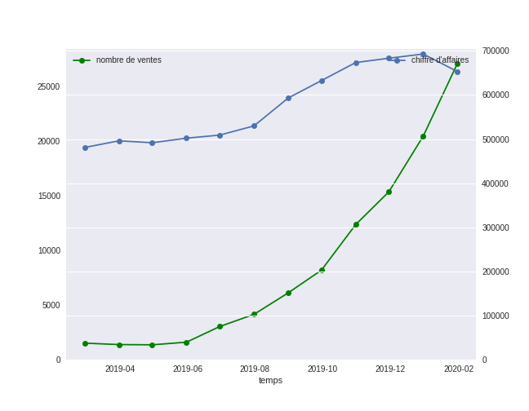

Analyse du projet : diapositive 2
Chiffre d'affaires / Nombre de ventes
Chiffre d’affaires en baisse ≈ -8 % en février
Explosion du nombre de ventes ≈ 12000 %
Prix moyen par catégorie :
- High Tech ≈ 2000€
- Bien de conso. ≈ 70€
- Nourriture ≈ 25€
- Arrêt des produits High Tech
- Taux de conversion en baisse

